Slide 1
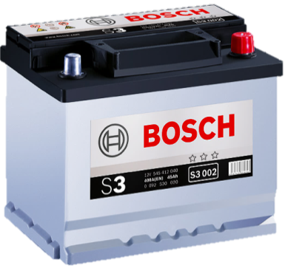
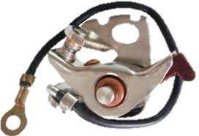
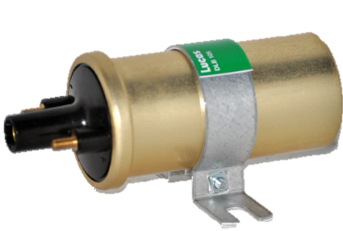
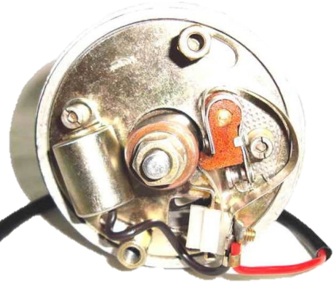
Μ.Ε.Κ. IΙ - ΘΕΩΡΙΑ
1
Ηλεκτρονική Ανάφλεξη.
Ηλεκτρονική Ανάφλεξη:
Το σύστημα ανάφλεξης αποτελείται από:
α) το συσσωρευτή (μπαταρία) που παρέχει ηλεκτρικό ρεύμα στο κύκλωμα.
β) το μηχανισμό διακοπής του μαγνητικού πηνίου του πολλαπλασιαστή. Στα συμβατικά συστήματα ο διακόπτης είναι οι πλατίνες.
γ) το πρωτεύον πηνίο του πολλαπλασιαστή, που δημιουργεί την επαγωγική τάση στο δευτερεύον πηνίο, και
δ) το έκκεντρο και τις επαφές του μηχανισμού διακοπής του μαγνητικού πεδίου, ώστε να διακόπτεται το κύκλωμα κατά σταθερά και συγκεκριμένα χρονικά διαστήματα.

Slide 2
Μ.Ε.Κ. IΙ - ΘΕΩΡΙΑ
2
Ηλεκτρονική Ανάφλεξη.
Ηλεκτρονική Ανάφλεξη:
Το έκκεντρο και οι επαφές του διακόπτη σε ένα σύστημα ηλεκτρονικής ανάφλεξης, έχουν αντικατασταθεί από τον αισθητήρα θέσης του στροφαλοφόρου ή του εκκεντροφόρου και μια ηλεκτρονική διάταξη, που ανοίγει και κλείνει το πρωτεύον κύκλωμα.
Ο αισθητήρας στροφαλοφόρου είναι τοποθετημένος ως επί το πλείστον στο βολάν και αναγνωρίζει κάθε στιγμή πού βρίσκεται ο στρόφαλος και ποιος κύλινδρος είναι στη φάση της συμπίεσης, έτσι ώστε να δοθεί σπινθήρας στο συγκεκριμένο κύλινδρο.

Slide 3
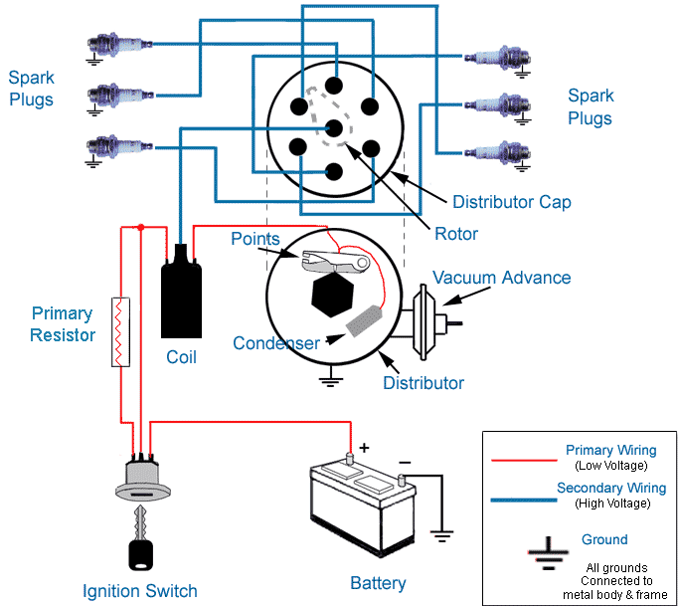
Μ.Ε.Κ. IΙ - ΘΕΩΡΙΑ
3
Ηλεκτρονική Ανάφλεξη.
Ηλεκτρονική Ανάφλεξη:
Το σύστημα ανάφλεξης αποτελείται στην ουσία από δύο κυκλώματα: το πρωτεύον και το δευτερεύον.
Το πρώτο κύκλωμα ονομάζεται πρωτεύον και διαρρέεται από ρεύμα που προκαλείται από χαμηλή τάση.
Το δεύτερο κύκλωμα ονομάζεται δευτερεύον και διαρρέεται από ρεύμα υψηλής τάσης, της τάξης των 35.000 - 40.000V. Αποτελείται από το δευτερεύον πηνίο του πολλαπλασιαστή, τον διανομέα, τα μπουζοκαλώδια και τα μπουζί.

Slide 4
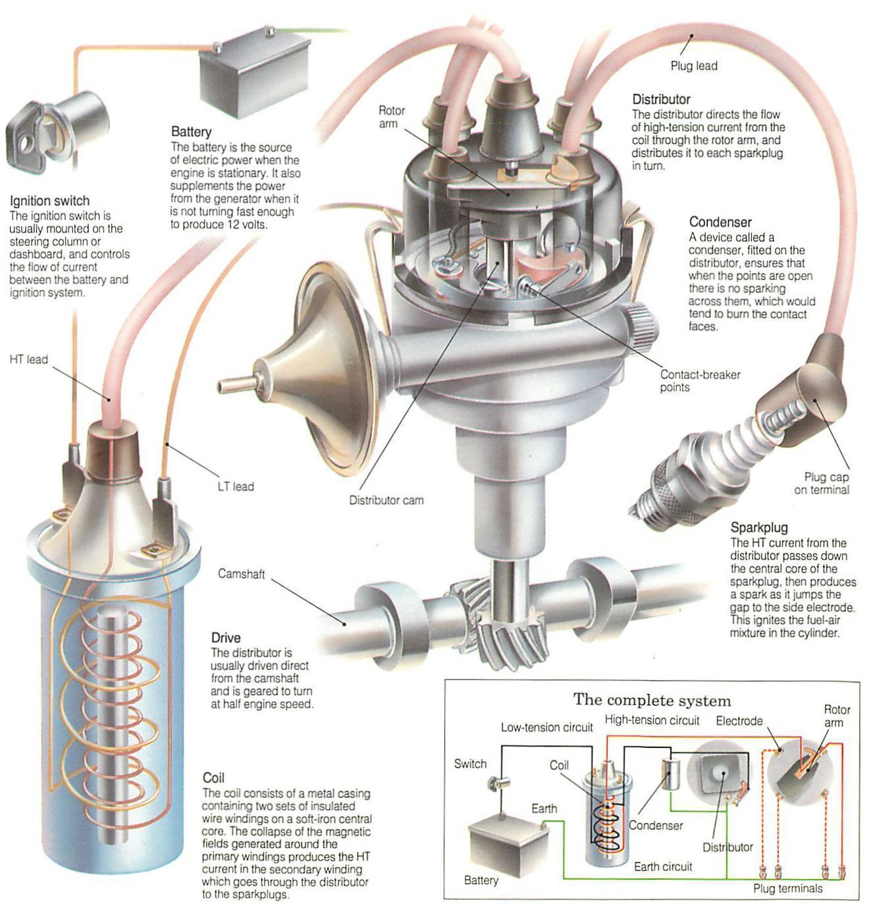
Μ.Ε.Κ. IΙ - ΘΕΩΡΙΑ
4
Ηλεκτρονική Ανάφλεξη.
Ηλεκτρονική Ανάφλεξη:
Ενώ στην αρχή ο έλεγχος του πρωτεύοντος κυκλώματος γινόταν από τις πλατίνες και η ρύθμιση της προπορείας μηχανικά, τώρα γίνονται όλα ηλεκτρονικά με τη βοήθεια του εγκέφαλου.

Slide 5
Μ.Ε.Κ. IΙ - ΘΕΩΡΙΑ
5
Ηλεκτρονική Ανάφλεξη.
Ηλεκτρονική Ανάφλεξη:
Τα παλαιότερα συμβατικά συστήματα ανάφλεξης έχουν πλέον εξελιχθεί σε συστήματα με:
Α. Ηλεκτρονική ανάφλεξη με διανομέα, παλμογεννήτρια και μηχανισμό μεταβολής του αβάνς,
Β. Ηλεκτρονική ανάφλεξη με μηχανικό διανομέα, αισθητήρες και εγκέφαλο (μικροεπεξεργαστή) και
Γ. Ηλεκτρονική ανάφλεξη χωρίς διανομέα.

Slide 6
Μ.Ε.Κ. IΙ - ΘΕΩΡΙΑ
6
Περιγραφή Συστημάτων Ψεκασμού Jetronic.
Ηλεκτρονική ανάφλεξη με διανομέα, παλμογεννήτρια και μηχανισμό μεταβολής του αβάνς:
Στις ηλεκτρονικές μονάδες ανάφλεξης αντικαταστάθηκαν οι πλατίνες που υπήρχαν μέσα στο διανομέα. Αυτό το σύστημα ανάφλεξης αποτελείται από τον πολλαπλασιαστή, τον παλμοδότη ή παλμογεννήτρια της ανάφλεξης και το διανομέα.
Ο διανομέας ρυθμίζει τη γωνία ανάφλεξης. Η παλμογεννήτρια προκαλεί τις συνθήκες δημιουργίας και κατάρρευσης του μαγνητικού πηνίου στον πολλαπλασιαστή, που είναι αναγκαίες για την ανάπτυξη της υψηλής τάσης (παλμοί έναυσης) στο δευτερεύον κύκλωμα του πολλαπλασιαστή.

Slide 7
Μ.Ε.Κ. IΙ - ΘΕΩΡΙΑ
7
Περιγραφή Συστημάτων Ψεκασμού Jetronic.
Ηλεκτρονική ανάφλεξη με διανομέα, παλμογεννήτρια και μηχανισμό μεταβολής του αβάνς:
Στις ηλεκτρονικές αναφλέξεις με διανομέα οι παραγόμενοι παλμοί έναυσης από το δευτερεύον τύλιγμα του πολλαπλασιαστή μεταβιβάζονται στα μπουζί σύμφωνα με τη σειρά έναυσης των κυλίνδρων, μέσω ενός περιστρεφόμενου ρότορα που παίρνει κίνηση από τον εκκεντροφόρο άξονα της μηχανής.
Είναι το κλασικό σύστημα ράουλου - καπακιού των συμβατικών συστημάτων.

Slide 8
Μ.Ε.Κ. IΙ - ΘΕΩΡΙΑ
8
Περιγραφή Συστημάτων Ψεκασμού Jetronic.
Ηλεκτρονική ανάφλεξη με διανομέα, παλμογεννήτρια και μηχανισμό μεταβολής του αβάνς:
Οι Παλμογεννήτριες παράγουν ηλεκτρικούς παλμούς. Εν συνεχεία, αυτοί οι παλμοί ενισχύονται από την ηλεκτρονική μονάδα και σηματοδοτούν τη διακοπή του πρωτεύοντος κυκλώματος του πολλαπλασιαστή.
Οι παλμογεννήτριες είναι:
α) επαγωγικού ή μαγνητικού τύπου
β) τύπου Hall και
γ) με οπτικό αισθητήρα
Ο παλμοδότης ή παλμογεννήτρια παράγει παλμούς ελέγχου κατά τέτοιο τρόπο, ώστε να διακόπτεται και να αποκαθίσταται το πρωτεύον ρεύμα τη σωστή χρονική στιγμή.

Slide 9
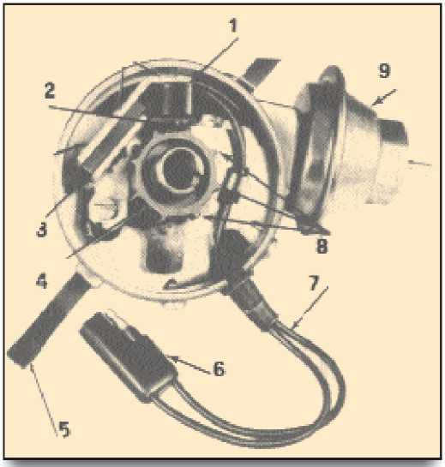
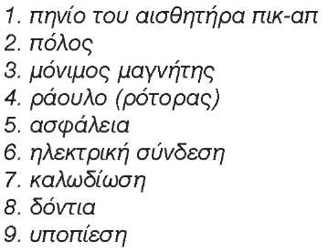
Μ.Ε.Κ. IΙ - ΘΕΩΡΙΑ
9
Ηλεκτρονική Ανάφλεξη.
Επαγωγική παλμογεννήτρια:
Η επαγωγική παλμογεννήτρια αποτελείται από ένα ρότορα και από ένα στάτη.
Ο ρότορας εδράζεται στον άξονα του διανομέα και έχει τόσες προεξοχές (δόντια) όσους κυλίνδρους έχει ο κινητήρας. Ο στάτης είναι ένας μόνιμος μαγνήτης και έχει μία επαγωγική περιέλιξη με πυρήνα.

Slide 10
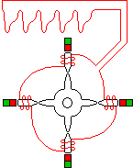
Μ.Ε.Κ. IΙ - ΘΕΩΡΙΑ
10
Ηλεκτρονική Ανάφλεξη.
Επαγωγική παλμογεννήτρια:
Κατά την περιστροφή του ρότορα, αλλάζει περιοδικά το μαγνητικό πεδίο στα επαγωγικά πηνία. Έτσι δημιουργείται μια τάση που είναι ο παλμός ελέγχου.
Κάθε φορά που ένα δόντι περνάει μπροστά από το πηνίο, εμφανίζεται ένας ηλεκτρικός παλμός στα άκρα του πηνίου. Η μέγιστη τιμή της παραγόμενης τάσης είναι 0,5 V στις χαμηλές στροφές και 100 V στις υψηλές στροφές.

Slide 11
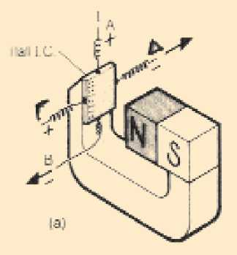
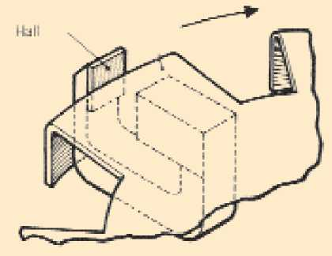
Μ.Ε.Κ. IΙ - ΘΕΩΡΙΑ
11
Ηλεκτρονική Ανάφλεξη.
Παλμογεννήτρια Hall:
Στην παλμογεννήτρια τύπου Hall (χωλ) υπάρχει ένα στρώμα από ημιαγώγιμο υλικό, το οποίο συνήθως είναι αρσενιούχο γάλλιο.
Ο ημιαγωγός βρίσκεται μέσα σε ένα μαγνητικό πεδίο και τροφοδοτείται από ρεύμα σταθερής έντασης που ρέει από το Α προς το Β.
Δημιουργείται ένα μαγνητικό πεδίο που είναι κάθετο προς το στρώμα του ημιαγωγού. Η ροή των ηλεκτρονίων εκτρέπεται και δημιουργείται μία τάση δυναμικού από το Γ στο Δ.

Slide 12
Μ.Ε.Κ. IΙ - ΘΕΩΡΙΑ
12
Ηλεκτρονική Ανάφλεξη.
Παλμογεννήτρια Hall:
Ο παλμοδότης αποτελείται από ένα μόνιμο μαγνήτη από σίδηρο, το ολοκληρωμένο κύκλωμα με τον ημι-αγωγό Hall και ένα ρότορα με διαφράγματα. Τα διαφράγματα είναι ίσα με τον αριθμό των κυλίνδρων.
Όταν το διάφραγμα εισέρχεται στο διάκενο του μαγνήτη, τότε το μαγνητικό πεδίο εκτρέπεται και επομένως δε ρέει ρεύμα στο πρωτεύον. Όταν το διάφραγμα φεύγει από το διάκενο, το μαγνητικό πεδίο συναντά τον ημιαγωγό και δημιουργείται πάλι τάση.

Slide 13
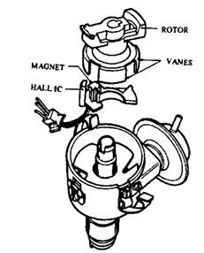
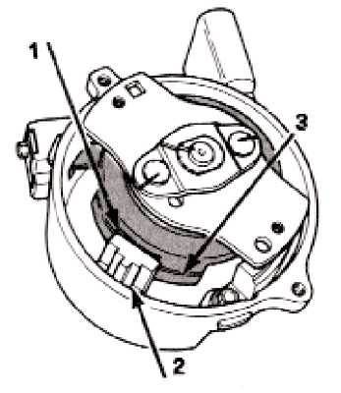
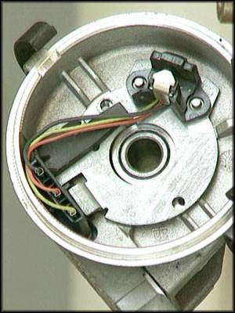
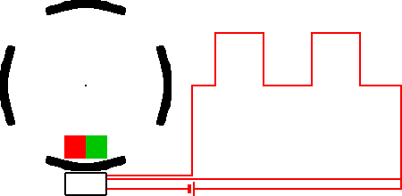
Μ.Ε.Κ. IΙ - ΘΕΩΡΙΑ
13
Ηλεκτρονική Ανάφλεξη.
Παλμογεννήτρια Hall:

Slide 14
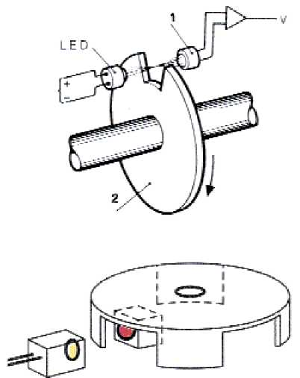
Μ.Ε.Κ. IΙ - ΘΕΩΡΙΑ
14
Ηλεκτρονική Ανάφλεξη.
Οπτικός αισθητήρας ή παλμογεννήτρια με φωτοτρανζίστορ:
Αποτελείται από μια δίοδο LED που εκπέμπει ορατό ή υπέρυθρο φως σε μια φωτοδίοδο ή ένα φωτοτρανζίστορ. Η αγωγιμότητα μεταβάλλεται σύμφωνα με τη φωτεινή ενέργεια που πέφτει στη φωτοδίοδο ή στο φωτοτρανζίστορ.
Το LED εκπέμπει φως στο τρανζίστορ και δείχνει τη θέση του εκκεντροφόρου άξονα. Η παλμογεννήτρια παράγει ή όχι ρεύμα ανάλογα με το αν φωτίζεται ή όχι.

Slide 15
Μ.Ε.Κ. IΙ - ΘΕΩΡΙΑ
15
Ηλεκτρονική Ανάφλεξη.
Οπτικός αισθητήρας ή παλμογεννήτρια με φωτοτρανζίστορ:
Ένα LED και ένας δίσκος με αριθμό εγκοπών όσοι είναι και οι κύλινδροι φροντίζουν, ώστε το φως να πέφτει πάνω στο φωτοτρανζίστορ την κατάλληλη στιγμή. Ο δίσκος περνά μεταξύ του LED και του φωτοτρανζίστορ και όταν το φως από το LED πέφτει στο φωτοτρανζίστορ, δημιουργεί τάση.
Η τάση του LED κυμαίνεται από 0,2V έως 2,4 V.

Slide 16
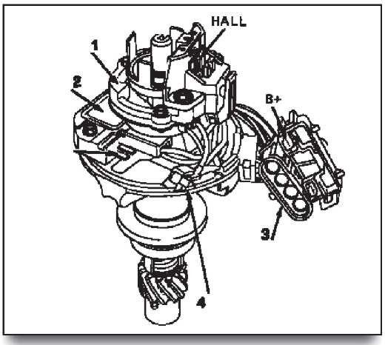
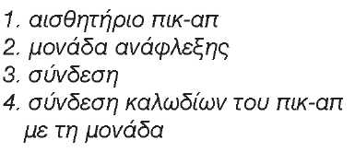
Μ.Ε.Κ. IΙ - ΘΕΩΡΙΑ
16
Ηλεκτρονική Ανάφλεξη.
Σύστημα ανάφλεξης υψηλής ενέργειας (ΗΕΙ):
Σ' αυτό το σύστημα ανάφλεξης υπάρχει αισθητήριο τύλιγμα (πικ-απ) που περιβάλλει τον άξονα του διανομέα.
Μεταξύ του πικ-απ και του μαγνητικού πόλου είναι τοποθετημένη μία επίπεδη μαγνητική πλάκα.
Ο πυρήνας έχει μια προεξοχή για κάθε κύλινδρο της μηχανής. Ο αριθμός των προεξοχών είναι ίδιος με τον αριθμό των επαφών του μαγνητικού πόλου.

Slide 17
Μ.Ε.Κ. IΙ - ΘΕΩΡΙΑ
17
Ηλεκτρονική Ανάφλεξη.
Σύστημα ανάφλεξης υψηλής ενέργειας (ΗΕΙ):
Σε μερικά συστήματα ΗΕΙ ο πολλαπλασιαστής είναι τοποθετημένος στο επάνω μέρος στο καπάκι του διανομέα και η H/M είναι τοποθετημένη στο περίβλημα του διανομέα.
Το ΗΕΙ έχει τη δυνατότητα ρύθμισης της dwell και κλείνει το πρωτεύον κύκλωμα τόσο νωρίτερα όσο ανεβαίνουν οι στροφές του κινητήρα. Η dwell είναι η "γωνία" που προσδιορίζει τη διάρκεια του σπινθηρισμού.

Slide 18
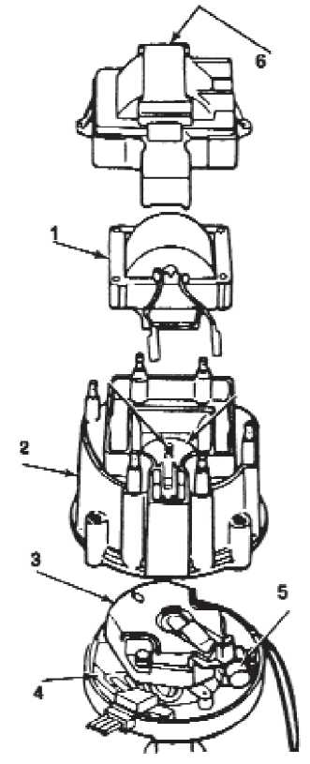
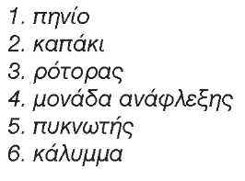
Μ.Ε.Κ. IΙ - ΘΕΩΡΙΑ
18
Ηλεκτρονική Ανάφλεξη.
Σύστημα ανάφλεξης υψηλής ενέργειας (ΗΕΙ):

Slide 19
Μ.Ε.Κ. IΙ - ΘΕΩΡΙΑ
19
Ηλεκτρονική Ανάφλεξη.
Χωρητική ηλεκτρονική ανάφλεξη:
Η χωρητική ανάφλεξη είναι ανάφλεξη ειδικού τύπου και χρησιμοποιείται σε κινητήρες υψηλών επιδόσεων.
Έχει μονάδα επεξεργασίας των παλμών που μετατρέπει το ρεύμα της μπαταρίας από 12V σε 400V. Κατ' αυτό τον τρόπο φορτίζεται ο πυκνωτής με τη μορφή παλμών.
Τη χρονική στιγμή της ανάφλεξης εκφορτίζεται ο πυκνωτής στο πρωτεύον τύλιγμα του πολλαπλασιαστή με το κλείσιμο ενός ηλεκτρονικού διακόπτη ισχύος (θυρίστορ).
Στο δευτερεύον τύλιγμα δημιουργείται εξ επαγωγής η δευτερεύουσα τάση 10 φορές πιο γρήγορα απ' ό,τι στα άλλα συστήματα ανάφλεξης. Η υψηλή τάση στη συνέχεια διανέμεται στα μπουζί.

Slide 20
Μ.Ε.Κ. IΙ - ΘΕΩΡΙΑ
20
Ηλεκτρονική Ανάφλεξη.
Ηλεκτρονική ανάφλεξη με διανομέα, αισθητήρες και εγκέφαλο:
Ένα πιο εξελιγμένο σύστημα ανάφλεξης είναι το ηλεκτρονικό σύστημα με διανομέα και μικροεπεξεργαστή. Στο σύστημα αυτό έχουν καταργηθεί τα μηχανικά μέρη ρύθμισης του αβάνς και έχει αυξηθεί η ακρίβεια ρύθμισης του συστήματος.

Slide 21
Μ.Ε.Κ. IΙ - ΘΕΩΡΙΑ
21
Ηλεκτρονική Ανάφλεξη.
Χαρτογράφηση:
Η τιμή της γωνίας dwell διορθώνεται ανάλογα με τη θερμοκρασία του αέρα, τη θερμοκρασία του ψυκτικού υγρού του κινητήρα, την τάση της μπαταρίας και τη θέση της πεταλούδας.
Σε όλες τις καταστάσεις λειτουργίας υπάρχουν αποθηκευμένες επιπλέον διορθωτικές τιμές που διαμορφώνουν την τελική τιμή της γωνίας ανάφλεξης.
Για να έχουμε ελάχιστες απώλειες στο σύστημα ανάφλεξης, πρέπει τη στιγμή της ανάφλεξης να φθάνει ρεύμα στο πρωτεύον που έχει μια συγκεκριμένη τιμή. Επειδή η γωνία dwell εξαρτάται από τον αριθμό στροφών και από την τάση της μπαταρίας γίνεται διόρθωση της τιμής της κατά την επιτάχυνση.

Slide 22
Μ.Ε.Κ. IΙ - ΘΕΩΡΙΑ
22
Ηλεκτρονική Ανάφλεξη.
Ανάφλεξη με τρανζίστορ (ΤΖ):
Η χρήση των τρανζίστορ προσφέρει υψηλή τάση ανάφλεξης και μεγάλη ενέργεια σπινθηρισμού. Κατ' αυτό τον τρόπο διαμορφώνονται συνθήκες καλής καύσης. Επίσης, δεν αλλάζει η χρονική στιγμή ανάφλεξης που μερικές φορές επηρεάζεται από τις φθορές των εξαρτημάτων του συστήματος.
Η συσκευή ελέγχου της ανάφλεξης είναι κατασκευασμένη από ένα ολοκληρωμένο κύκλωμα και το μικροεπεξεργαστή. Το σύστημα παρακολουθεί το ρεύμα στο πρωτεύον και συγκρίνει την τιμή του με την επιθυμητή τιμή.

Slide 23
Μ.Ε.Κ. IΙ - ΘΕΩΡΙΑ
23
Ηλεκτρονική Ανάφλεξη.
Ανάφλεξη με τρανζίστορ (ΕΖ):
Στα ηλεκτρονικά συστήματα η γωνία ανάφλεξης υπολογίζεται και συγκρίνεται με τις αποθηκευμένες τιμές ανάφλεξης που βρίσκονται στον εγκέφαλο.
Αυτά τα συστήματα διαχειρίζονται ηλεκτρονικά τη γωνία dwell που ρυθμίζεται, έτσι ώστε η διάρκεια του παλμού να παραμένει σταθερή, ανε­ξάρτητα από τις στροφές του κινητήρα.
Η χρονική διάρκεια του παλμού επηρεάζει άμεσα το ποσό της ενέργειας που αποθηκεύεται στο κύκλωμα του πρωτεύοντος, και κατά συνέπεια την τάση που παράγεται στα άκρα του δευτερεύοντος τυλίγματος.

Slide 24
Μ.Ε.Κ. IΙ - ΘΕΩΡΙΑ
24
Ηλεκτρονική Ανάφλεξη.
Αισθητήρες Συστήματος Ανάφλεξης:
Για τον υπολογισμό και για τη ρύθμιση της ανάφλεξης, ο εγκέφαλος δέχεται πληροφορίες από τους αισθητήρες :
θέσης στροφαλοφόρου
θέσης εκκεντροφόρου
ατμοσφαιρικής πίεσης και
κρουστικής καύσης.

Slide 25
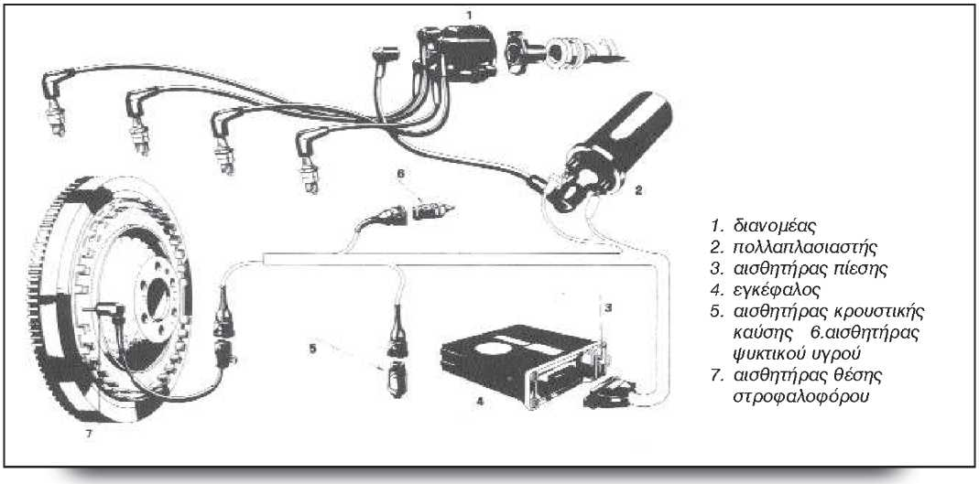
Μ.Ε.Κ. IΙ - ΘΕΩΡΙΑ
25
Ηλεκτρονική Ανάφλεξη.
Αισθητήρας θέσης στροφαλοφόρου:
Για την ακριβή αναγνώριση των στροφών του κινητήρα υπάρχει επαγωγικός αισθητήρας που βρίσκεται πάνω από τα δόντια της οδοντωτής στεφάνης του σφονδύλου (βολάν). Ο αισθητήρας μεταφέρει ανά δόντι και ένα παλμό εξόδου.

Slide 26
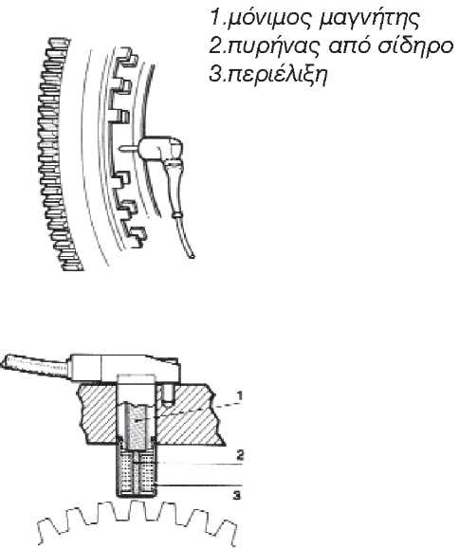
Μ.Ε.Κ. IΙ - ΘΕΩΡΙΑ
26
Ηλεκτρονική Ανάφλεξη.
Αισθητήρας θέσης στροφαλοφόρου:
Το σήμα από τον αισθητήρα θέσης του στροφαλοφόρου είναι μεγαλύτερης ακρίβειας από ό,τι το σήμα της παλμογεννήτριας Hall.
Ο αισθητήρας αποτελείται από σιδερένιο πυρήνα, το περιτύλιγμα και το μόνιμο μαγνήτη. Καθώς γυρίζει η στεφάνη του σφονδύλου, παράγεται μία τάση που μεταβάλλεται σύμφωνα με τις στροφές.

Slide 27
Μ.Ε.Κ. IΙ - ΘΕΩΡΙΑ
27
Ηλεκτρονική Ανάφλεξη.
Αισθητήρας θέσης στροφαλοφόρου:
Η θέση που λείπουν 1 ή 2 δόντια αντιστοιχεί στο ΑΝΣ και ο εγκέφαλος χρησιμοποιεί αυτήν την πληροφορία για την ανάφλεξη.
Το σημείο αυτό λέγεται και σημείο αναφοράς.
Ο πυρήνας του αισθητήρα είναι κατασκευασμένος από μαλακό σίδηρο.

Slide 28
Μ.Ε.Κ. IΙ - ΘΕΩΡΙΑ
28
Ηλεκτρονική Ανάφλεξη.
Αισθητήρας θέσης εκκεντροφόρου:
Η πληροφορία από το στροφαλοφόρο δεν επαρκεί για τον προσδιορισμό του χρόνου στον οποίο βρίσκεται ο κάθε κύλινδρος.
Ο αισθητήρας θέσης εκκεντροφόρου (CPS), που είναι τύπου Hall ή επαγωγικός ή οπτικός, σε συνδυασμό με τον αισθητήρα του στροφαλοφόρου άξονα δίνει στον εγκέφαλο τις αναγκαίες πληροφορίες για τον προσδιορισμό του κυλίνδρου, το έμβολο του οποίου βρίσκεται στο ΑΝΣ και στη φάση της συμπίεσης. Το σήμα αυτό λαμβάνεται συνήθως από το διανομέα.

Slide 29
Μ.Ε.Κ. IΙ - ΘΕΩΡΙΑ
29
Ηλεκτρονική Ανάφλεξη.
Αισθητήρας θέσης εκκεντροφόρου:
Εάν δεν χρησιμοποιείται διανομέας στο σύστημα, το σήμα της θέσης του εκκεντροφόρου ανιχνεύεται απευθείας από τον εκκεντροφόρο άξονα.
Για να προσδιορίσει ο εγκέφαλος τη σειρά ψεκασμού των μπεκ, σύμφωνα με τη σειρά ανάφλεξης, χρησιμοποιεί τον αισθητήρα γωνίας στροφάλου και τον αισθητήρα γωνίας εκκεντροφόρου που βρίσκεται μέσα στο διανομέα.

Slide 30
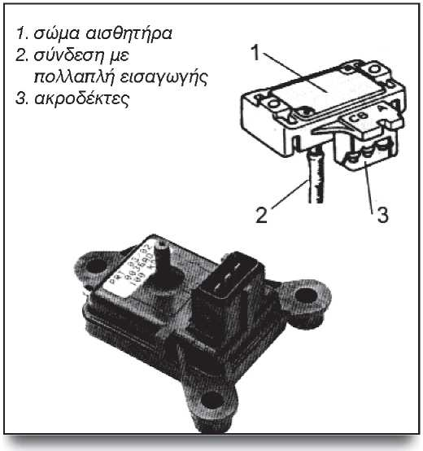
Μ.Ε.Κ. IΙ - ΘΕΩΡΙΑ
30
Ηλεκτρονική Ανάφλεξη.
Αισθητήρας υποπίεσης:
Χρησιμοποιείται για τον υπολογισμό του φορτίου του κινητήρα. Ανάλογα με το φορτίο γίνεται διόρθωση της ανάφλεξης.
Ο αισθητήρας υποπίεσης έχει πιεζοηλεκτρική αντίσταση και η τάση του μεταβάλλεται, όταν εξασκείται στη μία πλευρά της μεμβράνης του η υποπίεση της πολλαπλής εισαγωγής του κινητήρα.

Slide 31
Μ.Ε.Κ. IΙ - ΘΕΩΡΙΑ
31
Ηλεκτρονική Ανάφλεξη.
Αισθητήρας υποπίεσης:
Ο αισθητήρας υποπίεσης λειτουργεί με τη μεταβολή της αντίστασης του υλικού του όταν σ' αυτό εφαρμόζεται ορισμένη πίεση. Είναι φτιαγμένος από μονοκρυσταλλικό πυρίτιο ή γερμάνιο. Το κύκλωμα και ο αισθητήρας είναι τυπωμένα πάνω σε πλακέτα από κεραμικό υλικό.
Όταν ο κινητήρας έχει μεγάλο φορτίο, τότε υπάρχει μεγάλη υποπίεση και αντίστροφα. Ο αισθητήρας μέτρησης της απόλυτης πίεσης τροφοδοτείται με τάση από τον εγκέφαλο, ενώ στην έξοδό του δίνει το διαμορφωμένο σήμα προς επεξεργασία.
Στο σύστημα χρονισμού ανάφλεξης, η κεντρική μονάδα επεξεργάζεται τα σήματα του αισθητήρα υποπίεσης και του αισθητήρα στροφών, και στη συνέχεια στέλνει το ανάλογο σήμα ενεργοποίησης στη μονάδα ανάφλεξης.

Slide 32
Μ.Ε.Κ. IΙ - ΘΕΩΡΙΑ
32
Ηλεκτρονική Ανάφλεξη.
Αισθητήρας κρουστικής καύσης:
Είναι επιφορτισμένος με την ανίχνευση της κρουστικής καύσης στον κινητήρα. Εάν για τον οποιοδήποτε λόγο εμφανιστεί κρουστική καύση στον κινητήρα, πρέπει να μειωθεί η γωνία ανάφλεξης για να πάψει να εμφανίζεται το φαινόμενο αυτό.
Η λειτουργία του αισθητήρα κρουστικής καύσης βασίζεται σε έναν πιεζοηλεκτρικό κρύσταλλο, που ανάλογα με τις ταλαντώσεις που δέχεται, παράγει τάση.
Όταν το φαινόμενο της κρουστικής καύσης είναι σε εξέλιξη, οι ταλαντώσεις που δέχεται ο αισθητήρας είναι ιδιαίτερα έντονες, άρα και η τάση που παράγει ο αισθητήρας είναι μεγαλύτερη σε σχέση με αυτήν που παράγει, όταν δεν υπάρχει κρουστική καύση στον κινητήρα.

Slide 33
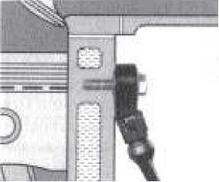
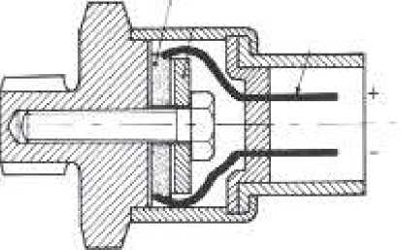
Μ.Ε.Κ. IΙ - ΘΕΩΡΙΑ
33
Ηλεκτρονική Ανάφλεξη.
Αισθητήρας κρουστικής καύσης:
Το σήμα αυτό στέλνεται στον εγκέφαλο του συστήματος. Όταν καταγραφεί κρουστική καύση, ο εγκέφαλος μειώνει σταδιακά την προπορεία της ανάφλεξης.
Όταν παύσει να εμφανίζεται το φαινόμενο αυτό, ο εγκέφαλος επαναφέρει την προπορεία της ανάφλεξης ανάλογα με τις συνθήκες λειτουργίας του κινητήρα.

Slide 34
Μ.Ε.Κ. IΙ - ΘΕΩΡΙΑ
34
Ηλεκτρονική Ανάφλεξη.
Αισθητήρας κρουστικής καύσης:
Για τη σωστή λειτουργία του αισθητήρα είναι απαραίτητη η σύσφιγξή του με συγκεκριμένη ροπή.
Σε ό,τι αφορά την καλωδίωση του αισθητήρα, απαγορεύεται οποιαδήποτε παρέμβαση π.χ. κόψιμο, συγκόλληση, γιατί θα μεταβληθεί η αντίσταση της καλωδίωσης με αποτέλεσμα την αλλοίωση του σήματος που παράγει ο αισθητήρας.
Επίσης απαγορεύεται και η χρήση φισών διαφορετικών από αυτές του κατασκευαστή, που συνήθως διαθέτουν επιχρυσωμένους ακροδέκτες.

Slide 35
Μ.Ε.Κ. IΙ - ΘΕΩΡΙΑ
35
Ηλεκτρονική Ανάφλεξη.
Αισθητήρας ταχύτητας αυτοκινήτου (VSS):
Ο αισθητήρας VSS μετράει την ταχύτητα του αυτοκινήτου και τα σήματα του χρησιμοποιούνται για τον υπολογισμό της ανάφλεξης. Χρησιμοποιείται στα αυτοκίνητα με αυτόματο κιβώτιο ταχυτήτων. Ο αισθητήρας αποτελείται από ένα διακόπτη και ένα μαγνήτη ενσωματωμένο στο ταχύμετρο ή σε άλλο σημείο του οχήματος.
Καθώς ο μαγνήτης περιστρέφεται η μεταβολή του μαγνητικού πεδίου αναγκάζει το διακόπτη να μεταβάλλεται μεταξύ των καταστάσεων on/off (ανοικτόςκλειστός). Η συχνότητα αλλαγής αυξάνεται ή μειώνεται ανάλογα με την ταχύτητα του αυτοκινήτου και φθάνει στον εγκέφαλο με τη μορφή παλμών. Ο εγκέφαλος χρησιμοποιεί το σήμα για να ελέγξει τις διάφορες λειτουργίες του κιβωτίου ταχυτήτων.

Slide 36
Μ.Ε.Κ. IΙ - ΘΕΩΡΙΑ
36
Ηλεκτρονική Ανάφλεξη.
Πλήρως ηλεκτρονικά συστήματα ανάφλεξης (VZ):
Στα πλήρως ηλεκτρονικά συστήματα δεν υπάρχει διανομέας. Η υψηλή τάση του δευτερεύοντος κυκλώματος της ανάφλεξης μεταφέρεται απευθείας από τους πολλαπλασιαστές στα μπουζί.
Έχουν αναπτυχθεί διάφορα συστήματα ανάφλεξης αυτού του τύπου, όπου σε ορισμένα υπάρχει ένας πολλαπλασιαστής για κάθε κύλινδρο, ενώ σε άλλα ένας πολλαπλασιαστής τροφοδοτεί με υψηλή τάση δύο μπουζί.
1. Το σύστημα με πολλαπλασιαστή σε κάθε κύλινδρο δίνει μεγαλύτερη διάρκεια ζωής στο σύστημα ανάφλεξης και οπωσδήποτε πολύ δυνατότερο σπινθηρισμό στα μπουζί. Ο πολλαπλασιαστής είναι τοποθετημένος ακριβώς πάνω από το μπουζί, με το οποίο συνδέεται απευθείας χωρίς να υπάρχει μπουζοκαλώδιο.

